Slide 1
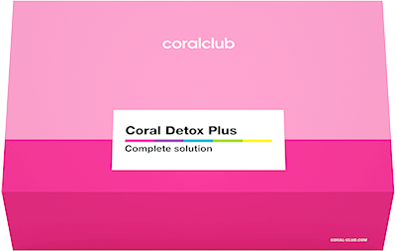
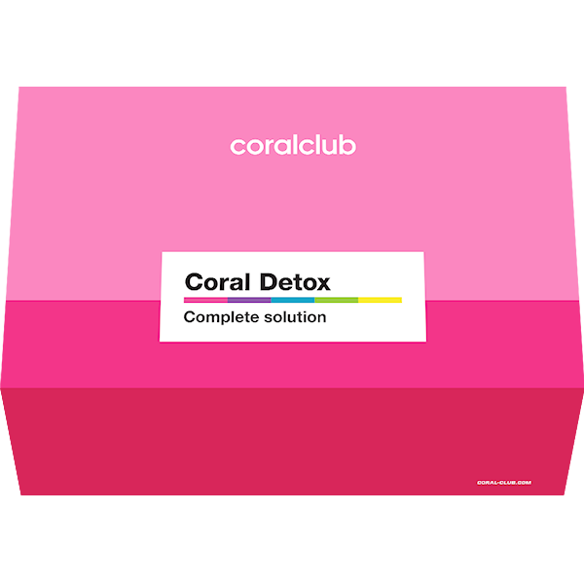
Coral Detox
un Coral Detox Plus
Dabīgās attīrīšanās aktivizācija

Slide 2
UZTURS
Cilvēks – unikāla dzīva sistēma,
Uz kuru nepātraukti iedarbojas ārējie un iekšējie faktori
ORGANISMA
DARBĪBA
GAISS
ŪDENS
Notes:
Cilvēks – tā ir unikāla dzīva sistēma, kas nepārtraukti tiek pakļauta ārējās vides (ekzo-) un iekšējās vides (endo-) faktoru ietekmei.
Asinis, limfa, starpšūnu šķidrums ir svarīga organisma iekšējās vides daļa. Tieši tā, izpilda «transportlīdzekļa» lomu un piegādā barības vielas (olbaltumvielas, taukus, ogļhidrātus, vitamīnus un minerālus) katrai organisma šūnai. Tie arī izvada organisma darbības rezultātā radītos produktus – endotoksīni («iekšējie» toksīni, kas veidojas organisma iekšienē, tā darbības rezultātā)
Tajā pašai laikā uz mūsu organismu iedarbojas arī ārējie faktori: ūdens, gaiss, uzturs. No tiem organismā nonāk ekzotoksīni. («Ekzo» - ārējais).

Slide 3
TOKSĪNI KAS NONĀK ORGANISMĀ
NO ĀRAS UN VEIDOJAS IEKŠĀ
ENDOTOKSĪNS
EKZOTOKSĪNS
Veidojas
Organisma iekšienē
NONĀK ORGANISMĀ NO ĀRIENES
Notes:
Toksīni pēc savas būtības ir inde, kas nonāk organisma no ārpuses vai veidojas tā iekšienē.
Ekzotoksīni – kaitīgās ķīmiskas vielas vai dabā esošas vielas. Tās nonāk organismā no ārējās vides ar piesārņotu gaisu, nepietiekami attīrītu dzeramo ūdeni, kaitīgu uzturu, alkoholu, tabakas dūmiem u.c.
Visbiežākie iemesli un veidi kā ekzotoksīni nonāk organismā:
- saindēšanās ar pārtiku (mikrobu toksīni, nitrāti, smagie metāli u.c.);
- gaisa elpošana, kas piesātināts ar kaitīgiem piemaisījumiem (piemēram lielajās rūpnieciskajās pilsētās, kaitīgā ražotnē, ekoloģiski nelabvēlīgos reģionos);
- pārmērīga alkohola lietošana, intoksikācija ar medikamentiem (preparātu lietošana, kas satur toksiskas vielas vai medikamentu lietošanu lielās devās);
- sadzīves ķīmijas izgaroju ieelpošana.
Endotoksīni — kaitīgās vielas, kas veidojas organismā tā dzīvības procesu darbības rezultātā. Turklāt endotoksīnu veidošanās notiek pastāvīgi un nemanāmi: dienu pēc dienas, minūti pēc minūtes, bez pārtraukuma un apstājas. Tas viss noved pie tā, ka ar laiku endotoksīni nespēj pilnībā izvadīties no organisma un uzkrājas tajā. Rezultātā attīstās daudz nopietnas saslimšanas: nierakmeņu slimība, elpošanas ceļu slimības, sirds un asinsvadu saslimšanas, autoimūnās saslimšanas, aptaukošanās.
Īpaši daudz endotoksīnu veidojas, ja ir:
- gremošanas trakta traucējumi;
- disbakterioze;
- aknu problēmas;
- augšējo elpceļu saslimšanas;
- paradontīts, paradontoze, gingivīts;
- nieru saslimšanas;
- alerģijas;
- stress.

Slide 4
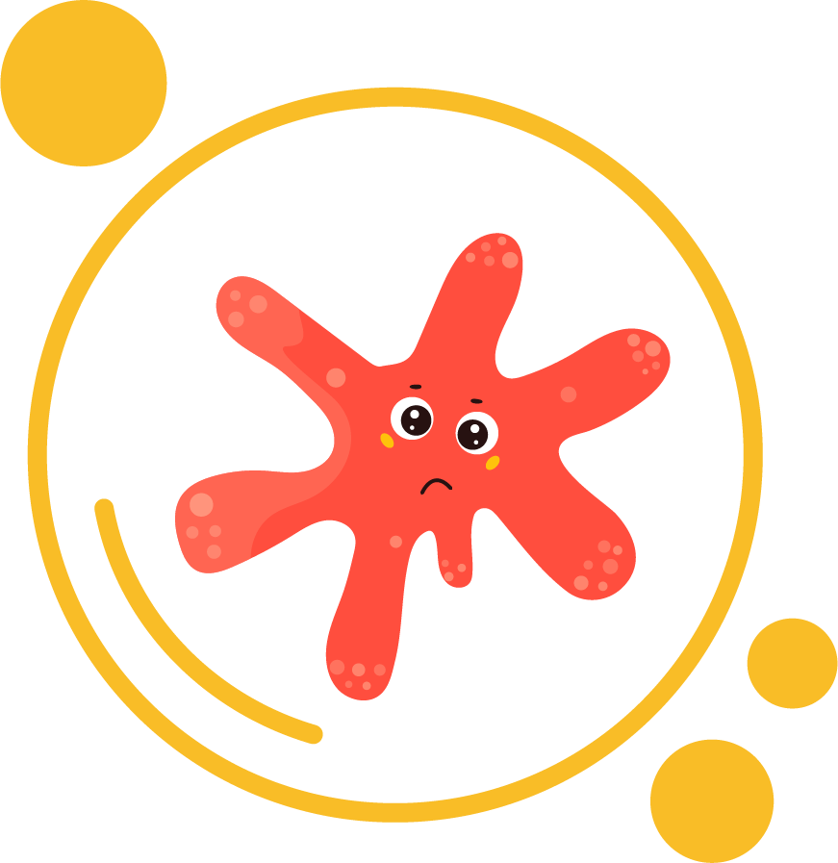
KAS PAR TIEM IR ZINĀMS?
20%
80%
TAUKOS ŠĶISTOŠIE
ŪDENĪ ŠĶĪSTOŠIE
Notes:
80% toksīnu ir ūdenī šķīstošie (šķīst ūdenī), bet 20% - taukos šķīstošie (šķīst tauku klātbūtnē). Ūdenī šķīstošo toksīnu izvadīšanas procesā tiek iedarbinātas pirmām kārtām nieres.
Taukos šķīstošie toksīni tiek izvadīti no organisma galvenokārt caur aknām – orgānu, kas izvada žulti.

Slide 5
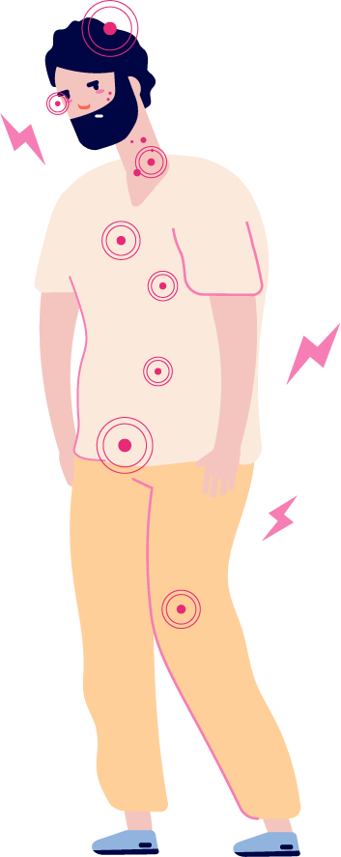
JA IZVADSISTĒMAS ORGĀNI
NETIEK GALĀ AR
TOKSĪNU IZVADI rodas:
- ādas problēmas
- gremošanas traucējumi
- elpošanas sistēmas saslimšanas
- locītavu un kaulu problēmas
- psiholoģiskie traucējumi
- arteriālā spiediena problēmas
- ginekoloģiskās problēmas
- tūska
- citas saslimšanas
Notes:
Ja galvenie izvadsistēmas orgāni (nieres un aknas) netiek galā ar toksīnu izvadi, tie izplatās pa visu organismu un negatīvi iedarbojas uz :
Ausīm, kaklu, degunu, traheju, bronhiem, plaušām (rezultātā— LOR saslimšanas (astma, alerģija);
Ādu, matiem, nagiem (rezultāts – ādas saslimšanas, alerģijas, vāji mati un nagi);
Kauli, muskuļi, saites (rezultāts – sāļu nogulsnēšanās, artrīti, artrozes).

Slide 6
KĀPĒC TĀ NOTIEK?
TOKSĪNU DAUDZUMS, KAS VEIDOJAS ORGANISMĀ, IR PĀRĀK LIELS UN TAS NAV SPĒJĪGS TIK AR TIEM GALĀ PATSTĀVĪGI
AGRESĪVA ĀRĒJĀS VIDES IEDARBĪBA
ŪDENS TRŪKUMS ORGANISMĀ
Notes:
Kāpēc tā notiek?
Pirmkārt, taukos šķīstošie toksīni visbiežāk veidojas, ja organismā ir problēmas ar izvadsistēmu orgāniem.
— Aknu disfunkcija traucē dabīgu taukos šķīstošo toksīnu izvadi no organisma.
— Traucējumi nieru darbībā noved pie tā, ka ūdenī šķīstošie toksīni uzkrājas organismā.
Otrkārt, toksīnu veidošanos organismā ietekmē dažādi ekoloģiskie faktori.
Treškārt, pie toksīnu uzkrāšanās organismā var novest nepietiekama ūdens lietošana! Tieši regulārs ūdens režīms rada apstākļus toksīnu šķīdināšanai un izvadīšanai ar urīnu un sviedriem.
Secinājums: mums jāpalīdz savam organismam — radīt optimālus apstākļus maksimālai toksīnu izvadei.

Slide 7
INTOKSIKĀCIJAS SIMPTOMI:
HRONISKU SASLIMŠANU PARĀDĪŠANĀS
HRONISKU SASLIMŠANU SAASINĀŠANĀS
VISPĀRĒJS NOGURUMS
NENOVĒRŠANAS IZMAIŅAS ORGĀNOS
KAULU LAUŠANA UN SĀPES MUSKUĻOS
NERVU SISTĒMAS TRAUCĒJUMI
ALERĢISKAS REAKCIJAS
Notes:
Var izdalīt septiņus intoksikācijas posmus (toksīnu uzkrāšanās) organismā:
Ārēji veselīgs cilvēks jūt tikai nelielu nogurumu. Šis ir intoksikācijas sākšanās simptoms (miega traucējumi, garastāvokļa maiņa, galvassāpes, nogurums, aizkaitināmība).
Parādās laušanas sajūtas locītavās un sāpes muskuļos, ko nevar noņemt ar pretsāpju līdzekļiem.
Klepus, acu asarošana, hroniskas iesnas, izsitumi uz ādas (psoriāze, ekzēma, nātrene), niere.
Attīstās nierakmeņu un žultsakmeņu slimība, miomas, adenomas, cistas, papilomas, polipi, tromboflebīti.
Attīstās slimības, kas saistītas ar orgānu saistaudu bojājumiem. Piemēram, artēriju, vēnu un limfātisko vadu saslimšanas.
Tiek bojāta centrālā un perifērā nervu sistēma. Šajos gadījumos nereti tiek novērota paralīze, izkaisītā skleroze, Behtereva slimība, parkinsons.
Fināla stadijā ir neatgriežamas saslimšanas, kas saistītas ar šūnu un audu noārdīšanos.

Slide 8
KĀ PALĪDZĒT
ORGANISMA
ATBRĪVOTIES
NO TOKSĪNIEM?
Notes:
Toksīni – mūsdienu dzīves realitāte. Pilnībā pasargāties no tiem nav iespējams, taču samazināt to nonākšanu organismā – ir mūsu spēkos. Pareizs uzturs, veselīgi ieradumi, aktivitāte un pietiekams dzeršanas režīms, jums palīdzēs.
Pats galvenais – organismam ir jāpalīdz atbrīvoties no olbaltumvielu, tauku un ogļhidrātu pārstrādes produktiem (endotoksīniem), kā arī no ekzotoksīniem, kuri ir neizbēgami mūsdienu apstākļos.

Slide 9
VLADIMIRS
MATVEJEVIČS
POdhamutņikovs
Medicīnas zinātņu doktors, nopelniem bagāts Krievijas ārsts, profesors
OLGA
VALENTINOVNA PODHAMUTŅIKOVA
Medicīnas zinātņu kandidāte, docente
Notes:
Vladimirs Matvejevičs Podhamutņikovs, medicīnas zinātņu doktors, nopelniem bagātais Krievijas ārsts, profesors un Olga Valentinovna Podhamuņikova, medicīnas zinātņu kandidāte, docente – kompānijas Coral Club Zelta meistari un unikālu organisma attīrīšanās programmu Coral Detox un Coral Detox Plus autori.
Abu programmu mērķis – aktivizēt uzkrāto ūdenī un taukos šķīstošo toksīnu izvadi un atjaunot zaudētos organisma regulācijas mehānismus.

Slide 10
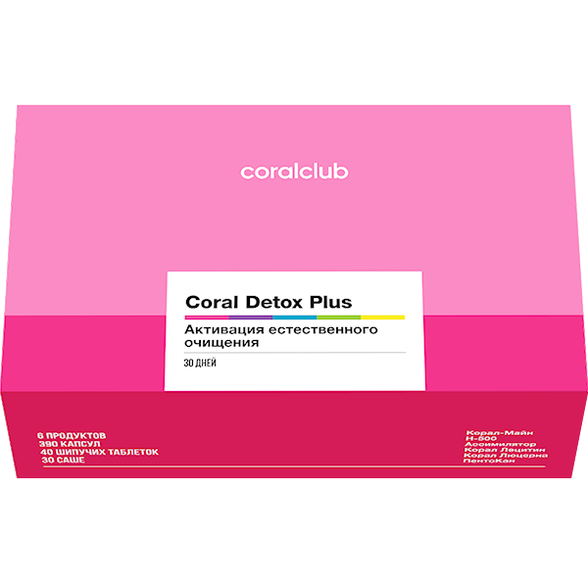
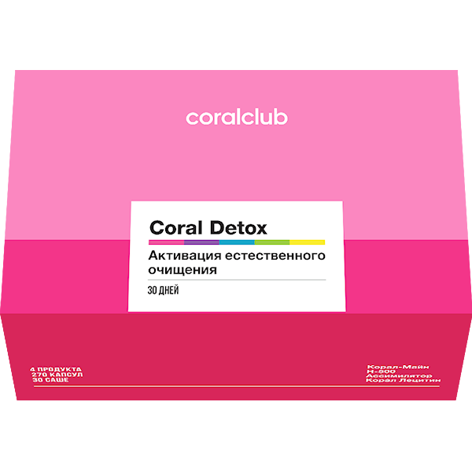
SISTĒMISKA PIEEJA
ORGANISMA ATTĪRĪŠANAI
Coral Detox
un Coral Detox Plus —
Komplekti ūdenī un taukos šķīstošo toksīnu izvadīšanas aktivizācijai
bāzes un paplašinātais komplekts
organisma dabīgo attīrīšanās mehānismu veicināšana
konceptuāla pieeja veselībai

Slide 11
Coral Detox
ŪDENĪ UN TAUKOS ŠĶĪSTOŠO TOKSĪNU IZVADĪŠANAS AKTIVIZĀCIJA
Notes:
Coral Detox – bāzes komplekts, paredzēts ūdenī un taukos šķīstošo toksīnu izvadīšanai no organisma un radītu apstākļus normāla organisma regulējošo mehānismu atjaunošanai.

Slide 12
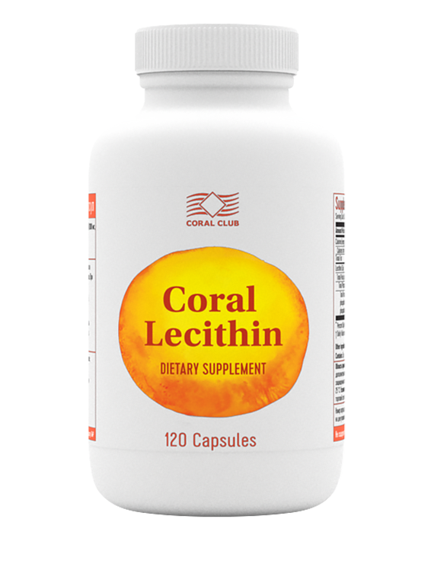
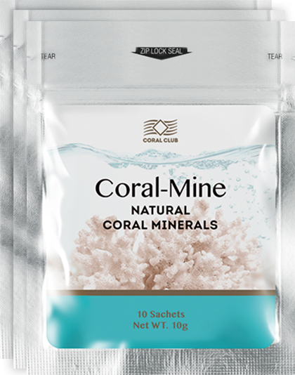
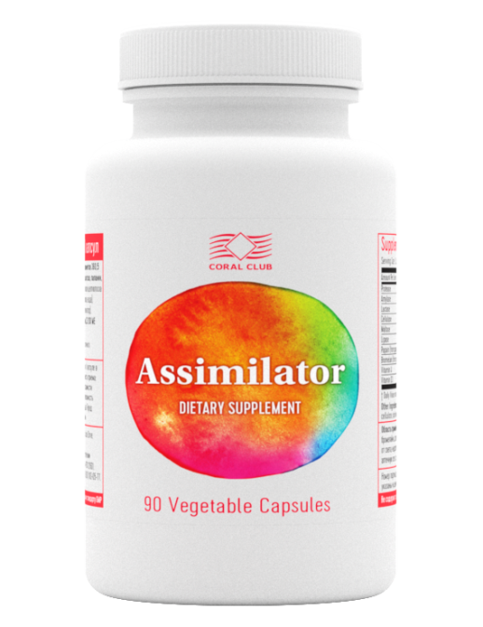
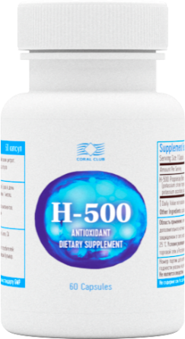
Coral Detox
Ūdenī šķīstošo toksīnu izvadīšanai
TAUKOS ŠĶĪSTOŠO TOKSĪNU IZVADĪŠANAI
Notes:
Komplekta sastāvā 4 produkti:
Assimilator (90 kapsulas);
Н-500 (60 kapsulas);
Coral-Mine (30 paciņas);
Coral Lecithin (120 kapsulas).
Ūdenī šķīstošo toksīnu izvadīšanas procesā piedalās minerālu kompozīcija dzeramā ūdens kondicionēšanai Coral-Main un mūsdienīgais antioksidants H-500.
Lai uzlabotu taukos šķīstošo toksīnu izvadīšanu tiek izmantoti divi produkti – Assimilators, kas satur gremošanas fermentus un universālais produkts Coral Lecithin.
Assimilators – gremošanas fermentu komplekss ar vitamīniem A un D, veicina kvalitatīvu olbaltumvielu un ogļhidrātu šķelšanu, tādējādi mazinot pilnībā nesagremotās pārtikas daudzumu.
Coral Lecithin – fosfolipīdu avots, pasargā šūnu membrānas no toksīnu bojājumiem, palīdz efektīvi neitralizēt un izvadīt toksīnus no organisma.

Slide 13
Coral-Mine
ŪDENĪ ŠĶĪSTOŠO TOKSĪNU IZVADĪŠANAI
Dabas izcelsmes minerālu kompozīcija no rektilajiem koraļļiem.
Veicina ūdenī šķīstošo toksīnu un izvadīšanu un atjauno pašregulāciju organismā.
Veicina aktīvu ilgdzīvošanu.
Notes:
Coral-Mine — minerālu kompozīcija no rektilajiem koraļļiem. Satur vērtīgos makro un mikroelementu sāļus (kalciju, magniju, kāliju u.c.). Mijiedarbojoties ar ūdeni, minerāli no sāļiem pāriet ūdenī, labvēlīgi ietekmējot tā fizioloģisko pilnvērtību un organoleptiskās īpašības.
Coral-Mine palīdz:
• nodrošina kvalitatīvu dzeršanas režīmu;
• normalizēt minerālu līdzsvaru organismā;
• izvada ūdenī šķīstošos toksīnus.

Slide 14
H-500
Ūdenī šķīstošo toksīnu izvadīšanai
Spēcīgs antioksidants toksīnu neitralizācijai.
Kavē brīvo radikāļu graujošo iedarbību.
Pastiprina organisma enerģētisko potenciālu, pateicoties šūnu enerģijas izstrādes stimulācijai.
Atjauno spēkus, mundrumu un izturību.
Notes:
Н-500 – enerģijas avots, dzīves «degviela» katrai dienai, kas veicina:
• fiziskās un garīgās darbaspējas;
• atjaunošanos pēc fiziskām slodzēm;
• aizsardzību no priekšlaicīgas novecošanās;
• organismā veidojošos toksīnu neitralizāciju.

Slide 15
Coral Lecithin
TAUKOS ŠĶĪSTOŠO TOKSĪNU IZVADĪŠANAI
Dabīgas izcelsmes fosfolipīdu avots.
Aizsargā šūnu membrānas no toksīnu bojājumiem.
Palīdz neitralizēt un izvadīt toksīnus no organisma.
Notes:
Coral Lecithin – dabīgs fosfolipīdu avots (no lecitīna), kas ir visu organisma šūnu apvalku pamatā, tajā skaitā arī aknu šūnu apvalkā un tāpēc:
• pasargā šūnu apvalkus no toksīnu bojājumiem;
• palīdz efektīvi neitralizēt un izvadīt no organisma taukos šķīstošos toksīnus;
• veicina aknu šūnu atjaunošanos pie intoksikācijām.

Slide 16
Assimilator
LAI IZVADĪTU TAUKOS ŠĶĪSTOŠOS TOKSĪNUS
Veicina kvalitatīvu pārtikas produktu (olbaltumvielu, tauku un ogļhidrātu) šķelšanu, pateicoties kam tiek normalizēta vielmaiņa un palēninās toksīnu veidošanās.
Uztur veselu gremošanu un stipru imunitāti.
Notes:
Assimilator satur gremošanas fermentus (amilāzi, proteāzi, lipāzi, laktāze, celulāze, papaīns, bromelains), kuri:
• veicina kvalitatīvu olbaltumvielu, ogļhidrātu un treknas pārtikas pārstrādi;
• veicina labāku olbaltumvielu asimilāciju, un to sašķelšanu līdz aminoskābēm;
• kavē meteorisma un smaguma sajūtas vēderā veidošanos.

Slide 17
CORAL DETOX
Aizsardzība no
oksidatīvā stresa
DARBASPĒJU
PAAUGSTINĀŠANĀS
GREMOŠANAS
OPTIMIZĀCIJA
AKTĪVA
ILGMŪŽĪBA

Slide 18
Coral Detox
BONUSI PUNKTI
KLUBA CENA
MAZUMTIRDZNIECĪBAS CENA
60
89 N.V.
111,25 n.v.

Slide 19
Coral Detox
Plus
Paplašinātā
Coral Detox versija maksimālam efektam
Notes:
Coral Detox Plus – paplašinātā Coral Detox komplekta versija maksimālam efektam.
Lai saņemtu vēl vairāk labumu no Coral Detox programmas, tika izveidota programma Coral Detox Plus, kas ļauj vienlaicīgi iedarboties uz visām organisma darbības sistēmām šūnu līmenī un paātrinās toksīnu izvadi.
Makroelementa kālija (PentoKan) un lucernas zāles un koncentrētās sulas (Coral Alfalfa) iekļaušana programmā palīdz normalizēt apmaiņas procesus šūnās un rada labvēlīgus apstākļus zarnu trakta mikrofloras darbībai.

Slide 20
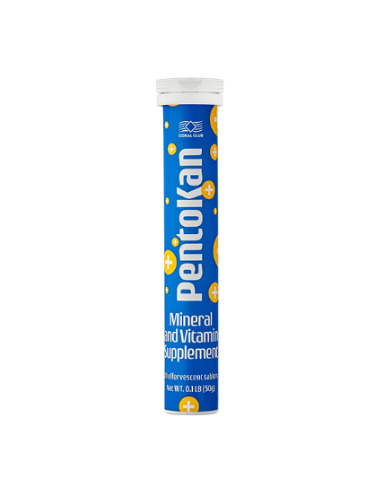
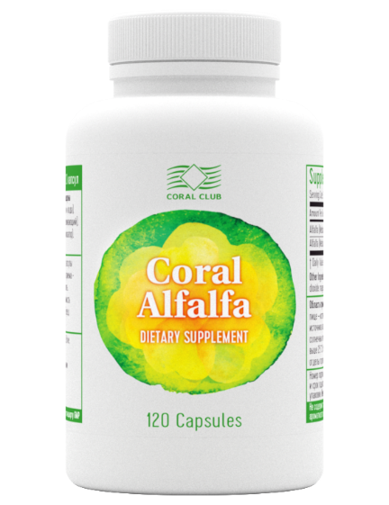
Coral Detox plus
LAI IZVADĪTU
ŪDENĪ ŠĶĪSTOŠOS
TOKSĪNUS
LAI IZVADĪTU
TAUKOS ŠĶĪSTOŠOS
TOKSĪNUS
Lai barotu
mikrofloru
Šūnu veselībai
Notes:
Komplekta sastāvā ir 6 produkti:
Assimilator (90 kapsulas);
Н-500 (60 kapsulas);
Coral-Mine (30 paciņas);
Coral Lecithin (120 kapsulas);
PentoKan (2 iepakojumi ar 20 putojošām tabletēm);
Coral Alfalfa (120 kapsulas).

Slide 21
PentoKan
ORGANISMA ŠŪNU VESELĪBAI
Markoelementa kālija avots – neaizvietojams šūnu metabolisma procesā
Aktīva formula ar C vitamīnu un ribozi efektīvai kālija piegādei un asimilēšanai.
Uztur organisma enerģijas apmaiņu un darbasapējas.
Notes:
PentoKan – makroelementa kālija avots – neaizstājams elements šūnu iekšējai vielmaiņai. Kālijs regulē barības vielu uzņemšanas mehānismu un organisma pārstrādes produktu izvadīšanu no šūnām.
Gadu tūkstošiem cilvēku uztura pamatā bija pilnvērtīgi augu pārtikas produkti, kas bagāti ar kāliju. Uztura evolūcija (augu izcelsmes pārtikas produktu trūkums uzturā) ir izraisījusi kālija deficītu. Turklāt šo makroelementu organisms ātri patērē. Īpaši stresa apstākļos, pie aktīvām fiziskām slodzēm un intelektuāla darbu.
PentoKan uztur nemainīgu kālija koncentrāciju šūnā. Tas ir šūnas un visa ķermeņa veselīgas darbības atslēga.
Katra PentoKan tablete satur 420 mg kālija, C vitamīna un ribozi. Šķīstošās putojošās tabletes nodrošina augstu kālija biopieejamību. Komplekss ar ribozi un C vitamīnu rada apstākļus ātrai enerģijas resursu atjaunošanai un šūnas pilnīgas dzīvotspējas saglabāšanai pat oksidatīvā stresa apstākļos.

Slide 22
Coral Alfalfa
Zarnu trakta mikrofloras barošanai
Šķiedrvielu avots, kura ir tik maz mūsdienu uzturā.
Dabiskas izcelsmes vitamīnu un minerālvielu avots.
Veicina organisma detoksikāciju.
Notes:
Koral Lucerna — sastāvā lucernas lapu pulveris un sula. Satur organismam svarīgākos minerālus, vitamīnus, šķiedrvielas, organiskās skābes un hlorofilu. Maigi pastiprina nieru darbību, palīdz pie paaugstināta holesterīna un rada labvēlīgus apstākļus zarnu trakta mikrofloras darbībai, veicinot organisma attīrīšanos.

Slide 23
CORAL DETOX plus
Aizsardzība no oksidatīvā
stresa
Gremošanas optimizācija
Aktīva ilgmūžība
Darba spēju paaugstināšanās un izturība pie slodzēm
Papildus vitamīnu un minerālu avots

Slide 24
Coral Detox Plus
Bonusu punkti
Kluba cena
Mazumtirdzniecības cena
83
123 N.V.
153,75 N.V.

Slide 25
DABĪGAS ATTĪRĪŠANĀS AKTIVIZĀCIJA
Notes:
Coral Detox un Coral Detox Plus: sistēmiska pieeja organisma attīrīšanai

